Slide 1



Корпоративный научно-проектный
комплекс ПАО «НК «Роснефть»
Входной контроль трубной продукции
г. Самара, 14-16.05.2018 г.

Slide 2


Условия надежной и безопасной эксплуатации промысловых трубопроводов
наличие нормативной базы, регламентирующей требования к процессам изготовления, монтажа и эксплуатации трубопроводов
конструктивные решения при проектировании трубопроводов
подбор и применение качественных исходных материалов для сооружения трубопроводов
инспекционный и входной контроль трубной продукции и соединительных деталей трубопроводов
контроль качества строительных работ при сооружении трубопроводных систем
мониторинг технического состояния трубопроводного парка в процессе эксплуатации

Slide 3
Единые технические требования к трубной продукции

Slide 4
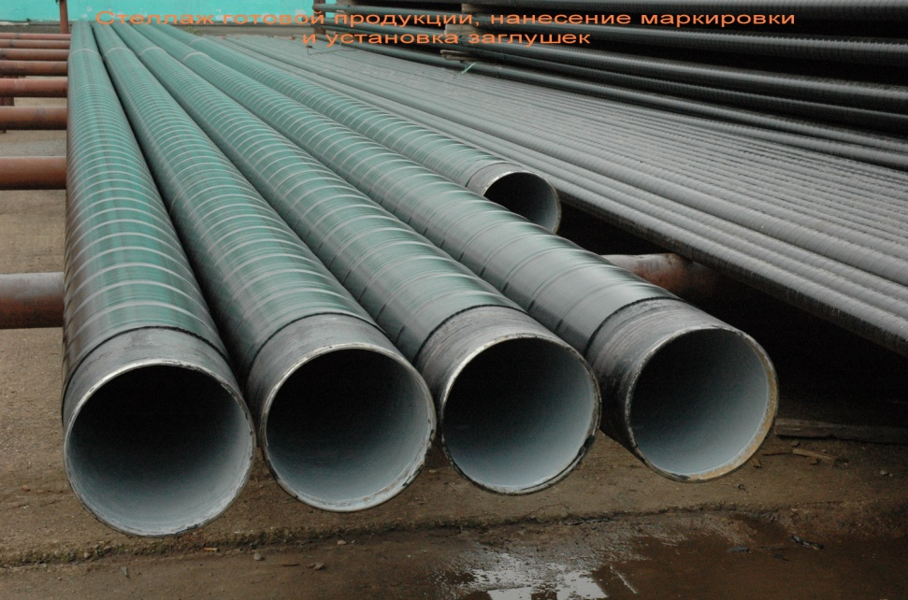
Опыт проведения входного контроля труб с внутренним и наружным покрытием
1. Входной контроль стальной трубы на заводе по нанесению защитного покрытия
2. Входной контроль внутреннего и наружного покрытия
на базах хранения при приемке трубной продукции
3. Аудит предприятия:
- первичный (при выборе поставщика);
- повторный (при увеличении брака при входном контроле)

Slide 5
Порядок проведения входного контроля
1) проверка комплектности поступившей продукции на соответствие договорам на поставку, упаковочным листам, комплектовочным ведомостям и чертежам; проверка целостности упаковки и консервации;
2) проверка наличия документации (паспортов, сертификатов качества, сертификатов соответствия и др.), полноты приведенных в них данных и соответствие этих данных требованиям технических условий, конструкторской документации;
3) проверка наличия заводской маркировки и ее соответствия паспортным или сертификатным данным;
4) проведение визуально-измерительного контроля материалов с целью выявления возможных поверхностных дефектов, повреждений и соответствия геометрических размеров изделий требованиям конструкторской документации и договоров о поставке;
5) проверка свойств материалов и деталей, удостоверенных в документе о качестве методами неразрушающего и разрушающего контроля в объемах статистически достоверной выборки согласно ГОСТ, ТУ или других нормативно-правовых и технических актов;
6) оформление результатов входного контроля и передача заинтересованным службам информации о качестве продукции.

Slide 6
Этапы проведения входного контроля
1. До начала работ:
разработка, составление и согласование с изготовителем и Заказчиком регламента (программы) входного контроля;
2. До начала производства:
ознакомление с документацией, технологическим процессом и системой качества; согласование с изготовителем плана контроля по видам продукции.
3. При производстве трубной продукции:
расстановка инспекторов согласно плану контроля; контроль технологии выпуска, проведения испытаний и погрузки труб в вагоны (согласно плану контроля); подготовка уведомлений при обнаружении отклонений от технологии производства, измерений и испытаний; отбор образцов для проведения коррозионных испытаний силами контролирующей организации подготовка отчетов по результатам контроля; факт приемки подтверждается отметкой в сертификате качества.
Права инспектора и контролирующей организации:
при выявлении отклонений – потребовать устранения и назначить повторные испытания; при не устранении – оформить уведомление руководства Завода; контролирующая организация по результатам контроля имеет право рекомендовать внесение изменений в систему качества Завода.

Slide 7
Нарушения, которые были выявлены в процессе входного контроля
нарушение правил маркировки труб при передаче внутри завода-изготовителя (что могло привести к нарушению прослеживаемости);
забоины на концах труб (пришлось бы производить ремонт фаски у заказчика или подрядной строительной организации);
дефекты наружной поверхности труб (выявлен массовый случай среди труб, принятых ОТК);
наличие масленых пятен на поверхности труб (что могло привести к браку при нанесении наружного покрытия);
несвоевременное извещение инспекции о начале испытаний;
нарушение технологии испытаний (получение некорректных результатов).

Slide 8
Программа входного контроля стальной трубы
Контролируемый параметр | Вид контроля | Объем контроля | Инструмент | Требования к контролю
Проверка наличия полноты и правильности заполнения сертификата. | - | 100% | - | -
Трещины, плены, рванины, закаты, расслоения. | Визуальный | 10% | .- | Осмотр наружной поверхности невооруженным глазом.
Забоины, вмятины, риски, мелкие плены, тонкий слой окалины. | Визуальный | 10% | - | Осмотр наружной поверхности невооруженным глазом.
Наружный диаметр | Измерительный | 3 трубы от партии | Штангенциркуль | Измерение с обоих сторон трубы не менее, чем в 2-х сечениях.
Толщина стенки трубы | Измерительный | 3 трубы от партии | УЗК толщиномер | Измерение с обоих сторон трубы не менее, чем в 2-х сечениях.
Овальность трубы | Измерительный | 3 трубы от партии | Штангенциркуль | Измерение с обоих сторон трубы.
Кривизна трубы | Измерительный | 3 трубы от партии | Метал. линейка | Измерение на участке 1 м в двух сечениях по длине.
Химический состав | Спектральный | 3 трубы от партии. | Стилоскоп. анализатор хим. состава | С обеих сторон трубы не менее чем в 3-х сечениях.
Твердость | Измерительный | 3 трубы от партии. | Твердомер | С обоих сторон трубы не менее чем в 3-х сечениях.

Slide 9
Требования к стальным трубам
Требования к стальным трубам для нанесения внутреннего защитного покрытия:
- допускаются трубы стальные бесшовные и стальные электросварные прямошовные, изготовленные по ГОСТ и ТУ заводов-изготовителей;
- не допускается применение при производстве труб хлорсодержащих смазок (содержание ионов хлора на внутренней поверхности труб, не более – 20 мкг/см2, ).
- не допускаются плены, трещины, рванины, закаты, расслоения и дефекты с острыми кромками на внутренней поверхности труб
- не допускаются отслоения металла (плены) после проведения абразивной обработки и нанесения внутреннего полимерного покрытия;
- внутренний грат сварного шва на электросварных прямошовных трубах должен быть удален, следы, образующиеся в результате удаления внутреннего грата не должны превышать 0,1мм.
- степень очистки поверхности 2 по ГОСТ 9.402. Не допускается наличие жировых и масляных загрязнений.
Требования к стальным трубам для нанесения наружного защитного покрытия:
- допускаются трубы стальные бесшовные и стальные электросварные прямошовные, изготовленные по ГОСТ и ТУ заводов-изготовителей;
- кривизна труб не более 1,5 мм на 1 метр длины трубы
- овальность концов труб не должна превышать 1% для труб толщиной стенки менее 20 мм и 0,8% для труб толщиной стенки 20 мм.
концы труб должны быть обрезаны под прямым углом и зачищены от заусенцев. Допускается отклонение от прямого угла (косина реза) до 1,6 мм.
- высота усиления наружного сварного шва не должна превышать для толщины стенок менее 12 мм. в пределах 0,5-2,5 мм. включительно;
- степень очистки поверхности 2 по ГОСТ 9.402. Не допускается наличие жировых и масляных загрязнений.

Slide 10
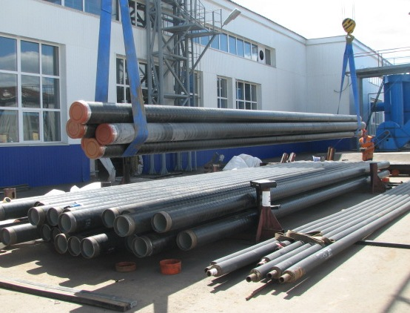
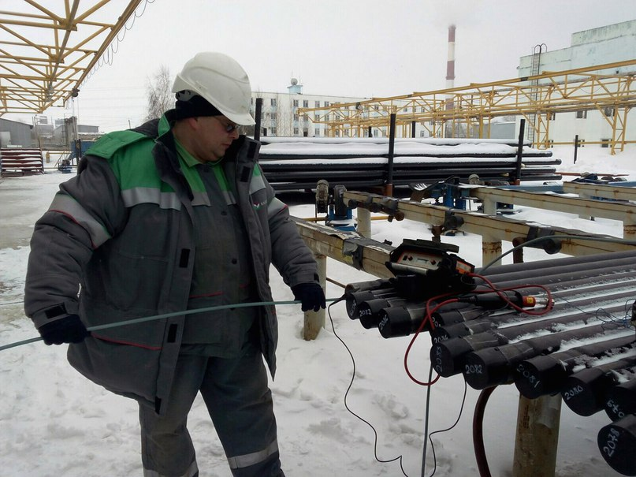
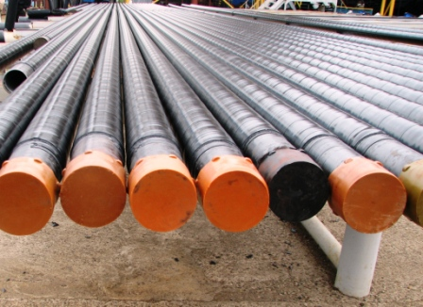
Входной контроль трубной продукции с защитным покрытием на базах хранения
Программа входного контроля трубы с внутренним защитным покрытием
Контролируемый параметр | Вид контроля | Объем контроля | Инструмент | Требования к контролю
Проверка наличия, полноты и правильности заполнения сертификата на внутреннее покрытие | - | 100% | - | -
Внешний вид внутреннего покрытия | Визуальный | 100% | - | Осмотр наружной поверхности невооруженным глазом.
Длина неизолированных концов трубы | Инструментальный | 100% | Металлическая линейка | 50±10 мм
Толщина внутреннего покрытия | Измерительный | 10 % труб от партии, а также в местах, вызывающих сомнение | Толщиномер | В двух сечениях на длину вытянутой руки от края трубы и в четырех точках каждого сечения
Адгезия внутреннего покрытия к стали | Измерительный | на 2% труб от партии, а также в местах, вызывающих сомнение | Нож, металлическая линейка | -
Диэлектрическая сплошность внутреннего покрытия | Измерительный | 100% | Электроискровой дефектоскоп | 100% поверхности

Slide 11
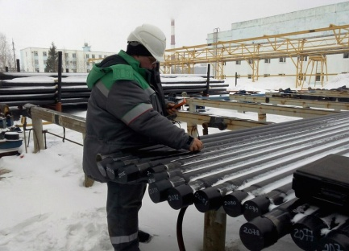
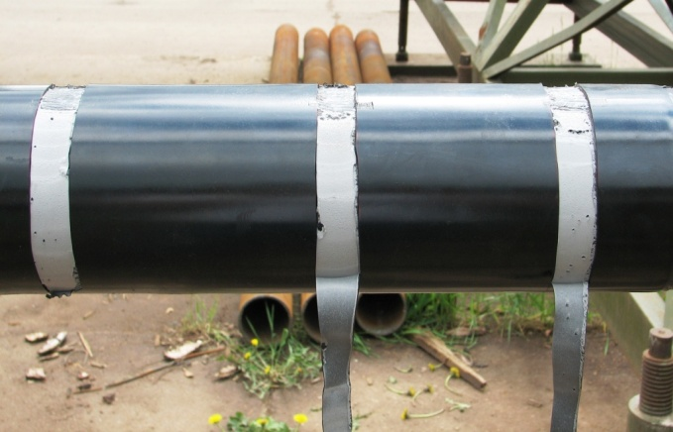
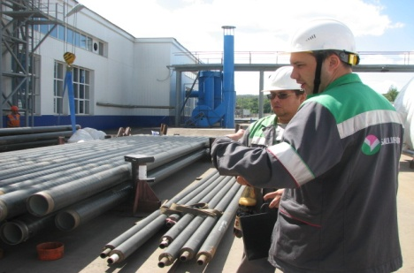
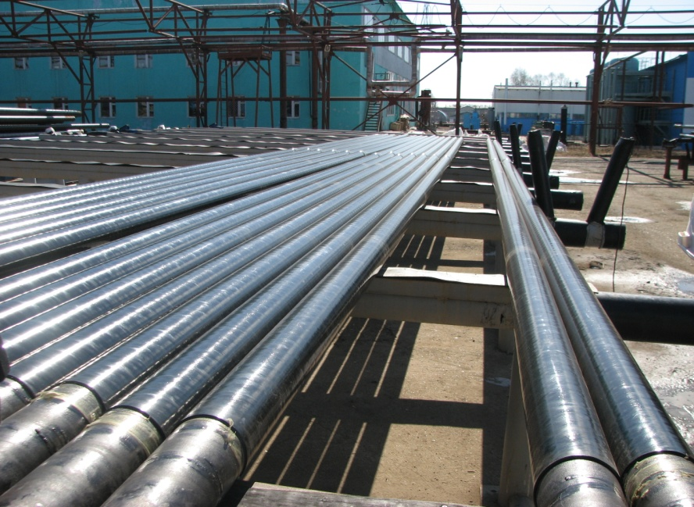
Входной контроль трубной продукции с защитным покрытием на базах хранения
Программа входного контроля трубы с наружным защитным покрытием
Контролируемый параметр | Вид контроля | Объем контроля | Инструмент | Требования к контролю
Проверка наличия, полноты и правильности заполнения сертификата на наружное покрытие | - | 100% | - | -
Внешний вид наружного покрытия | Визуальный | 100% | - | Осмотр наружной поверхности невооруженным глазом.
Длина неизолированных концов трубы | Инструментальный | 100% | Металлическая линейка | 50±10 мм
Угол скоса поверхности наружного покрытия | Инструментальный | 100% | Универсальный шаблон | -
Толщина наружного покрытия | Измерительный | 10 % труб от партии, а также в местах, вызывающих сомнение | Толщиномер | В трех сечениях по длине трубы и в четырех точках каждого сечения
Адгезия наружного покрытия к стали | Измерительный | на 2% труб от партии, а также в местах, вызывающих сомнение | Адгезиметр | -
Диэлектрическая сплошность наружного покрытия | Измерительный | 100% | Электроискровой дефектоскоп | 100% поверхности

Slide 12
Требования к показателям внутреннего и наружного покрытия
Требования к показателям внутреннего покрытия
Внешний вид - гладкое, однотонное, равномерное покрытие без пропусков и видимых дефектов. Допускаются отдельные штрихи и риски, волнистость. Не допускаются потеки, кратеры, поры, наплывы, пузыри, трещины и расслоения;
- толщина, не менее 350 мкм.;
Диэлектрическая сплошность покрытия, при напряжении 5 В/мкм -Отсутствие пробоя; контроль диэлектрической сплошности покрытия производится с помощью искрового дефектоскопа;
Адгезия покрытия к стали методом Х-образного надреза по ГОСТ 32702.2 – не более 1 балла;
Требования к показателям наружного покрытия:
– толщина – не менее 2,0 мм;
- адгезия к стали – не менее 20,0 Н/см;
- адгезия к основному покрытию – не менее 20,0 Н/см;
диэлектрическая сплошность – не менее 5 кВ/мм. Контроль диэлектрической сплошности покрытия производится с помощью искрового дефектоскопа;

Slide 13
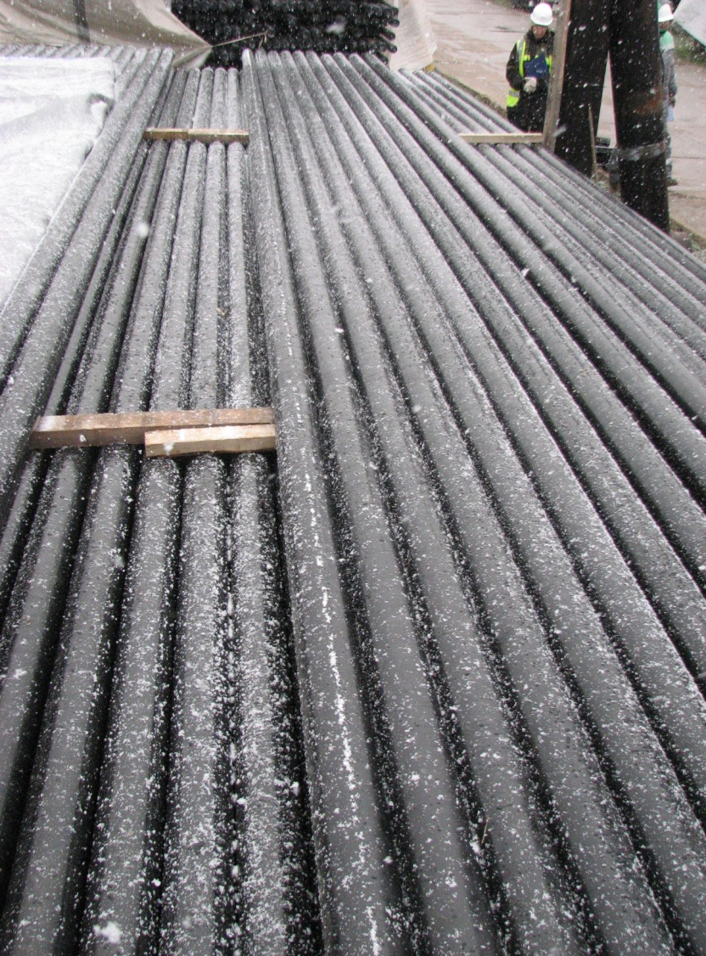
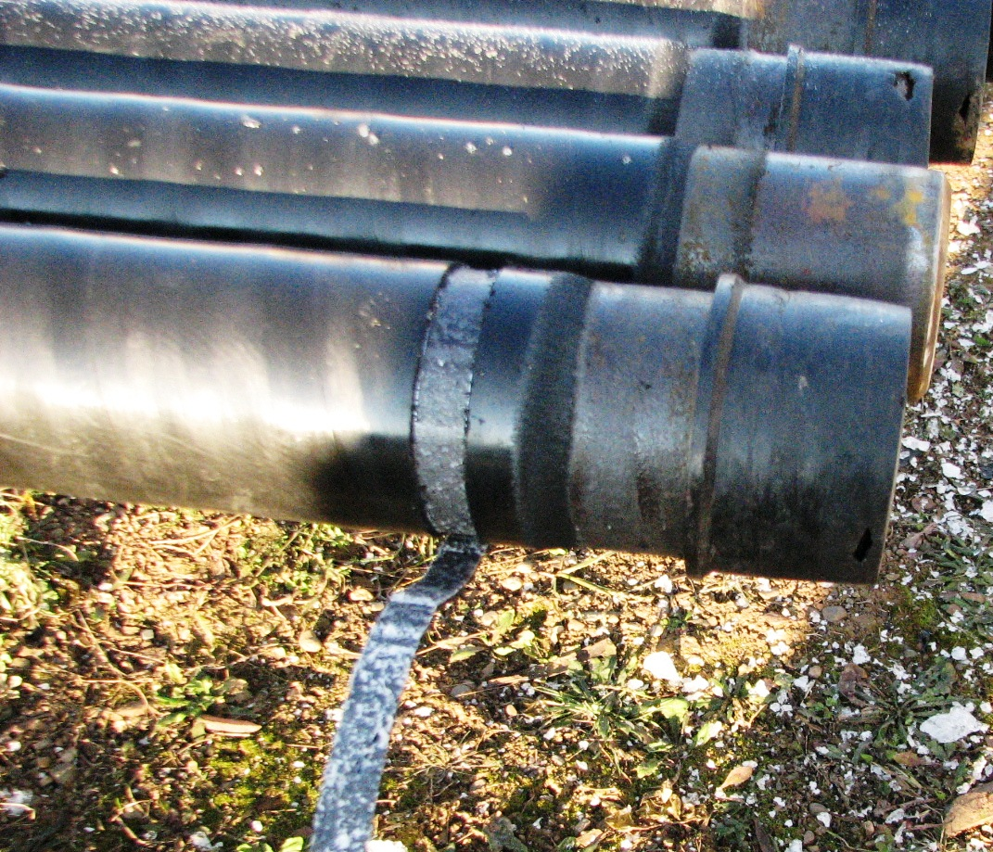
Входной контроль защитных покрытий труб

Slide 14
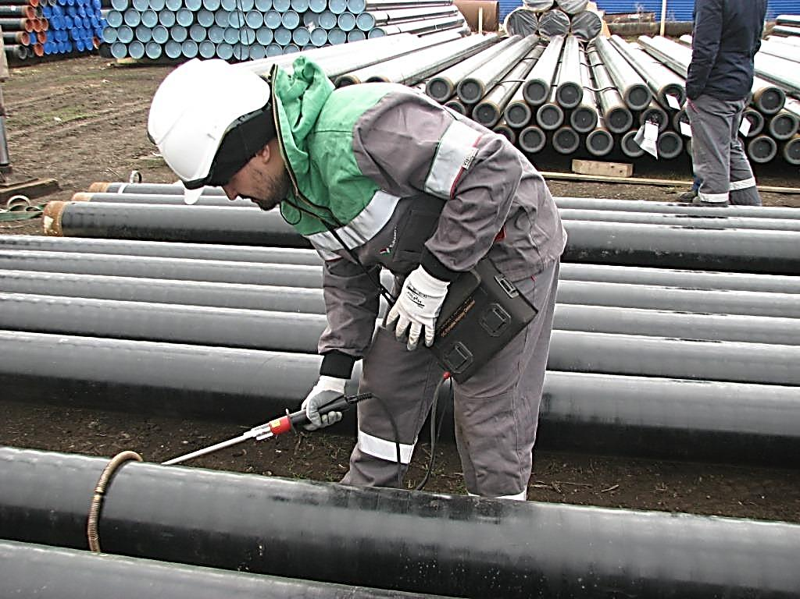
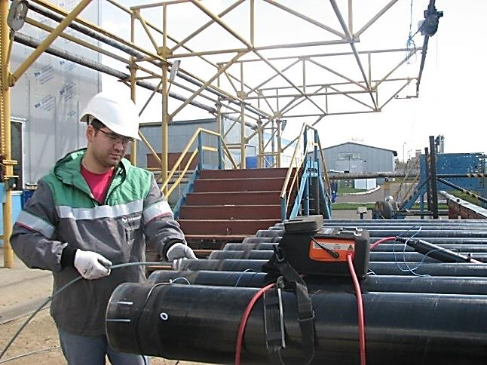
Входной контроль при поставке трубной продукции и соединительных деталей с защитными покрытиями
Входной контроль осуществляется при поставке на базы хранения труб с защитными покрытиями в соответствии с требованиями нормативных документов

Slide 15
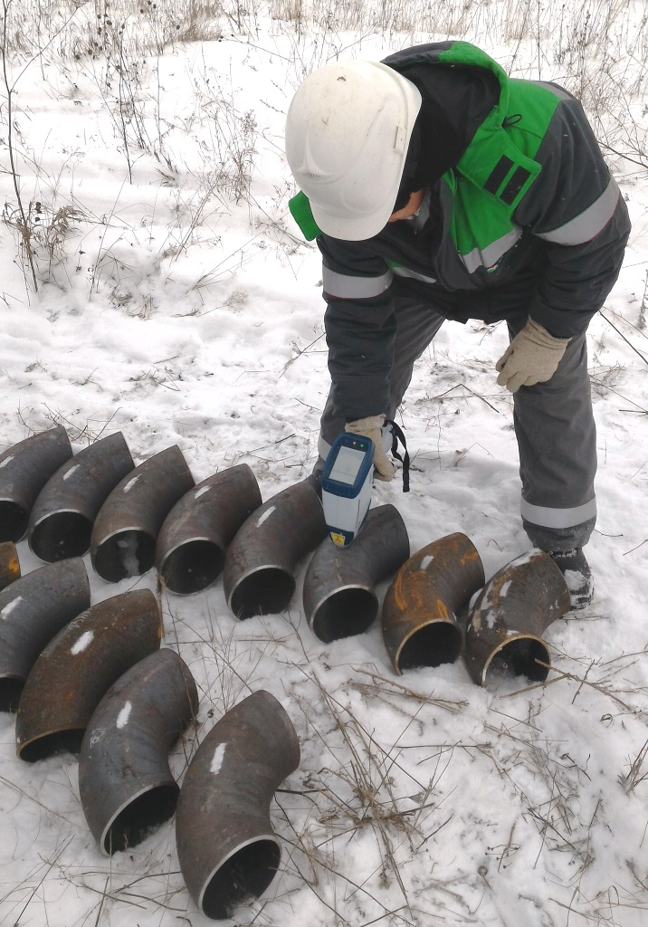
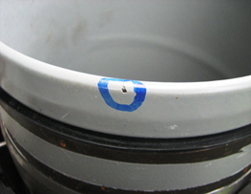
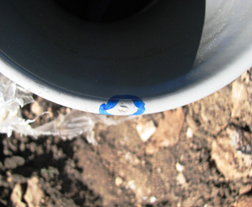
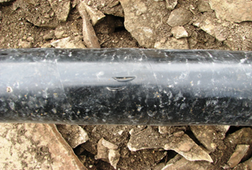
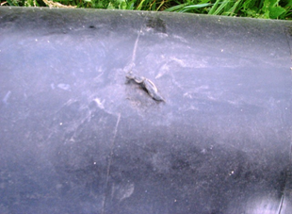
Входной контроль при поставке трубной продукции и соединительных деталей

Slide 16
Задачи первичного технического аудита заводов-изготовителей труб с защитным покрытием
готовность претендента к проведению всех заявленных им видов работ, а также наличие у него специалистов, аттестованных в установленном порядке, для которых работа в штате претендента является основной;
наличие, состав и соответствие правоустанавливающей, финансовой, технической, организационной и другой документации;
техническую и технологическую оснащенность претендента;
наличие и эффективность систем менеджмента качества, управления охраной труда, экологического менеджмента;
метрологическое обеспечение;
техническое состояние приборного оснащения и технологической оснастки, применяемой для выполнения работ;
наличие и качество нормативно-технических документов, регламентирующих требования к изготовлению и применению продукции.
При выявлении отклонений технологического процесса от требований нормативной документации, а также при выявлении отклонений в технологии испытаний или неточности измерений, Инспектор информирует об этом Заказчика и завод–изготовитель.

Slide 17
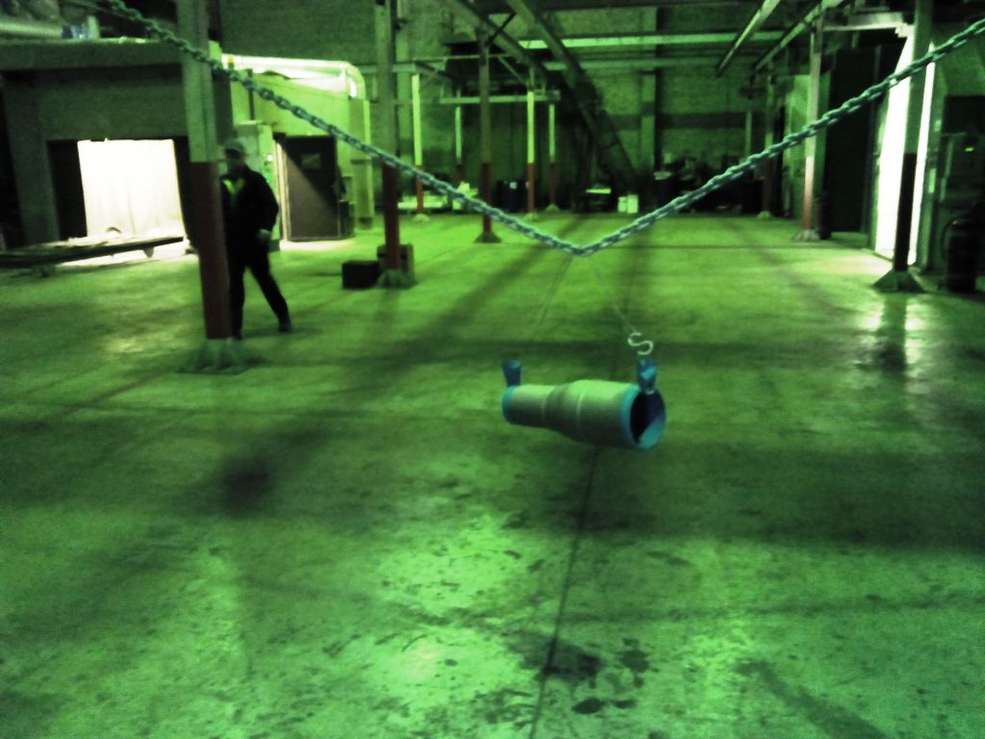
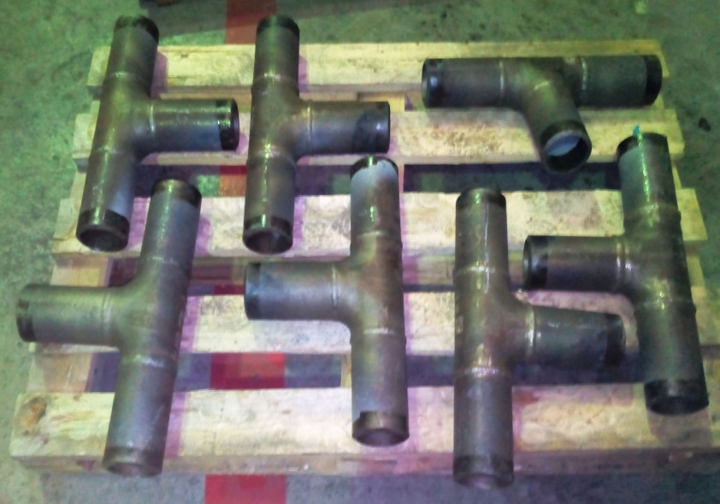
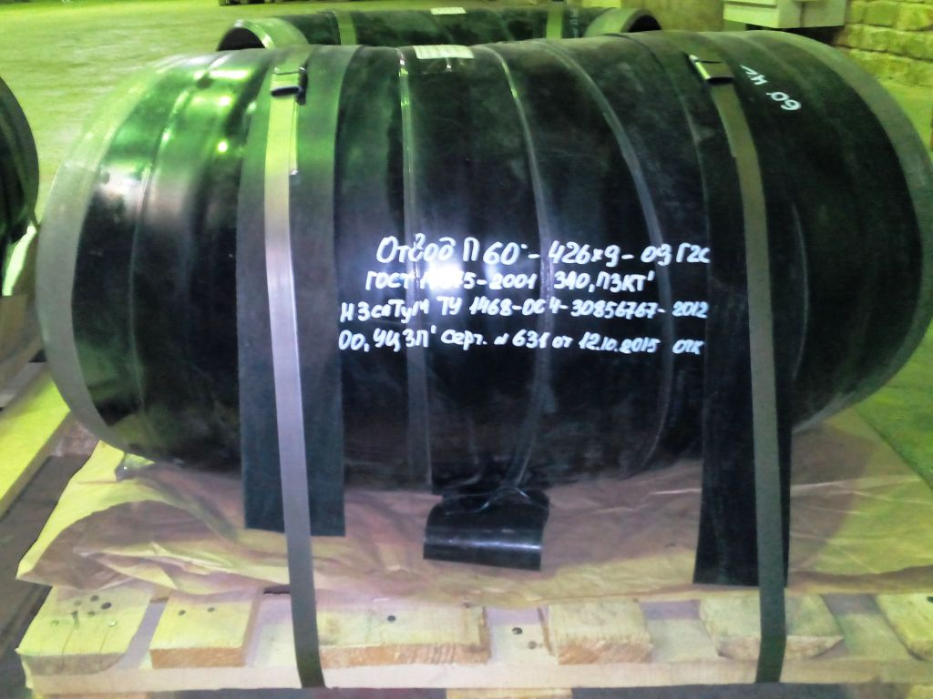
Аудит предприятий-изготовителей

Slide 18
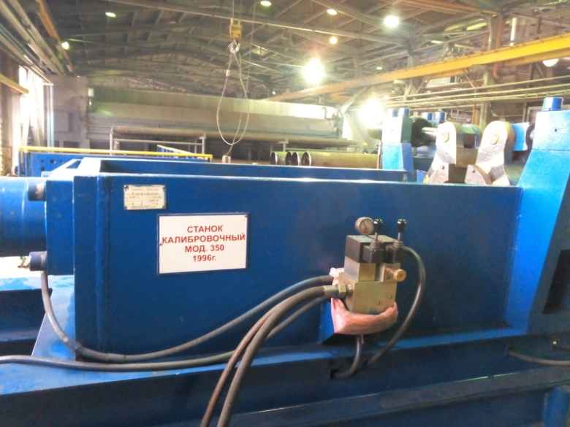
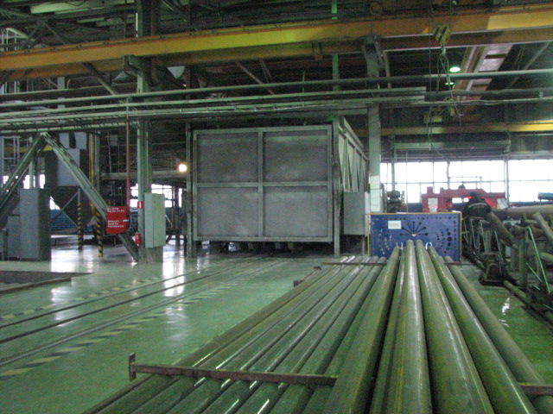
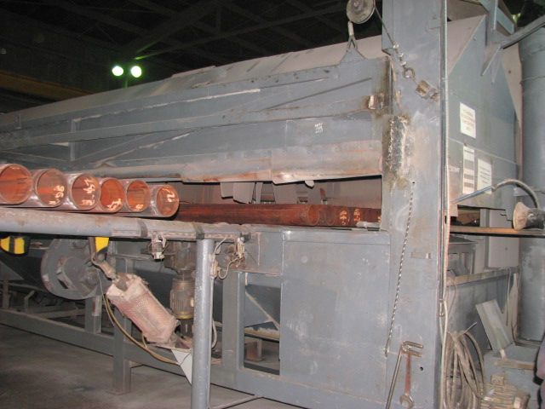
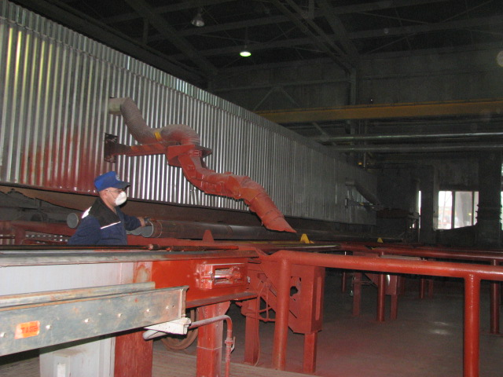
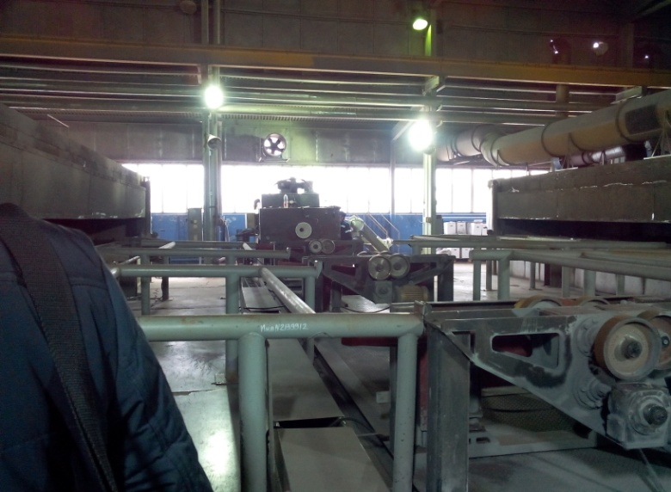
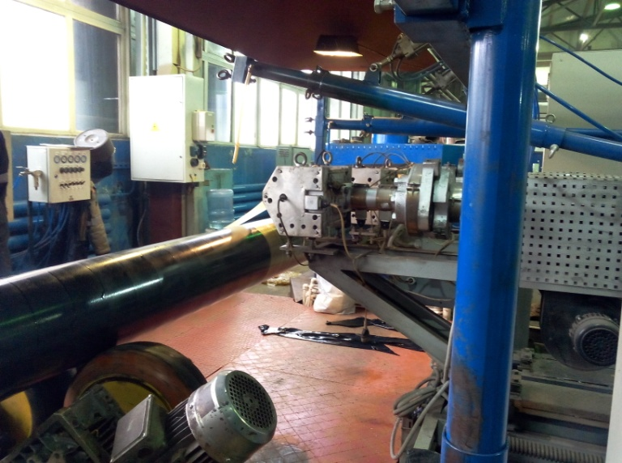
Аудит предприятий-изготовителей

Slide 19
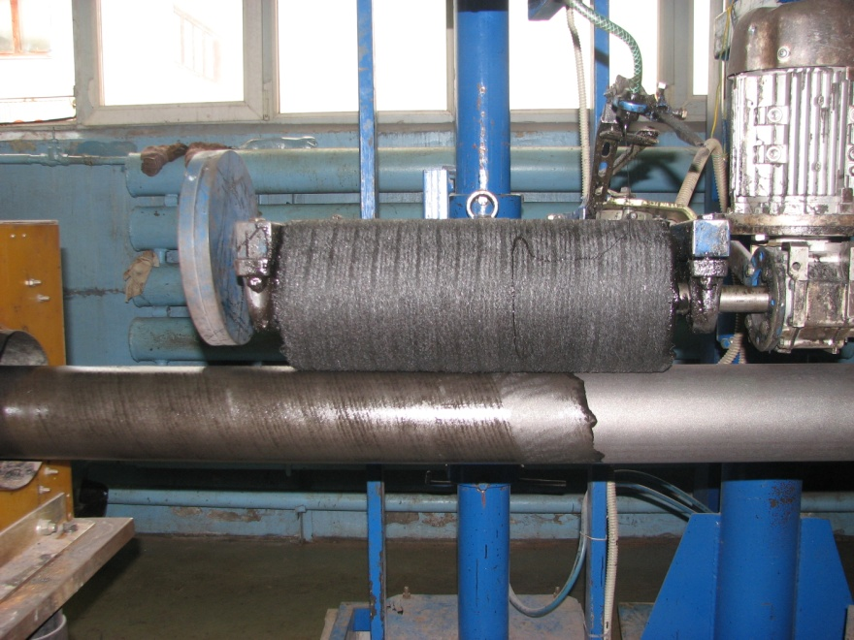
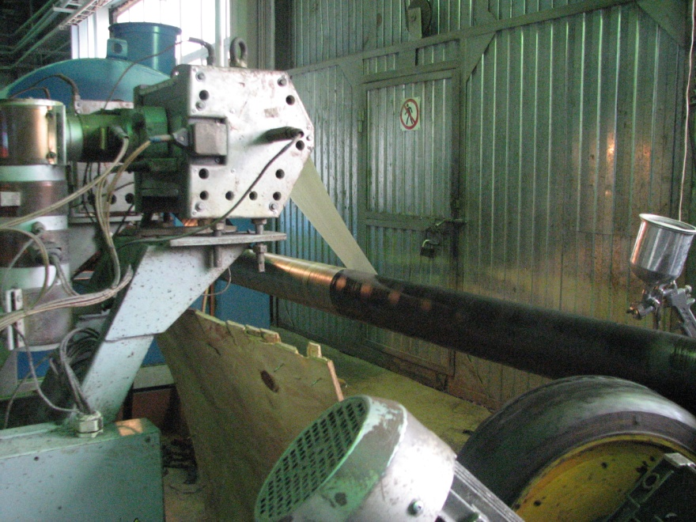
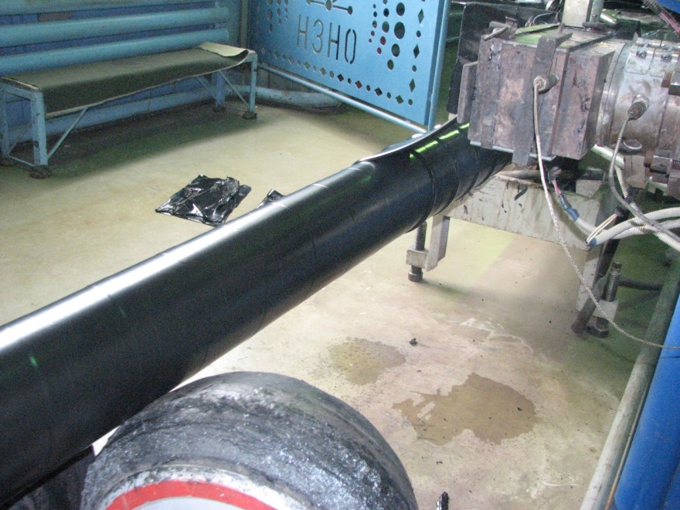
Аудит предприятий-изготовителей

Slide 20
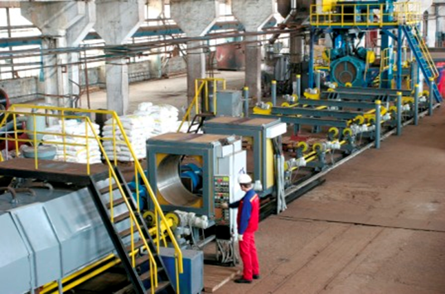
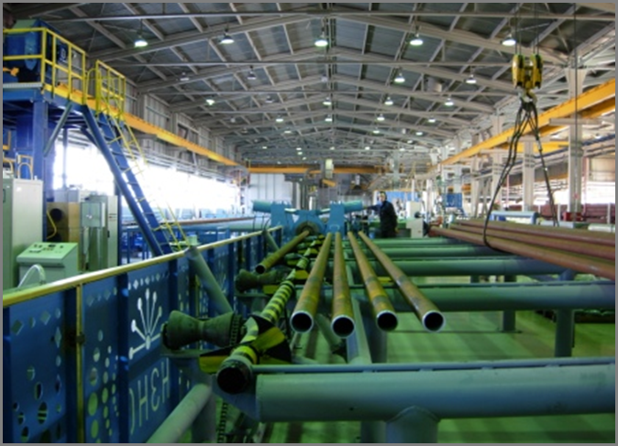
Аудит предприятий-изготовителей

Slide 21
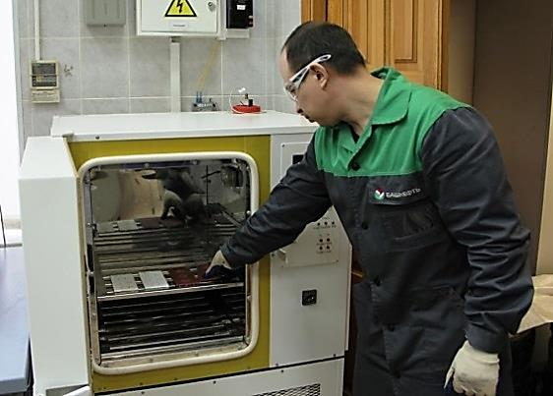
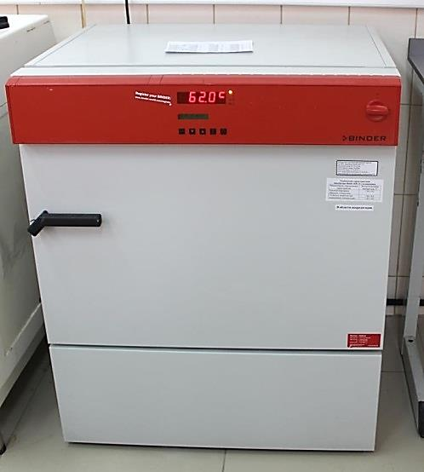
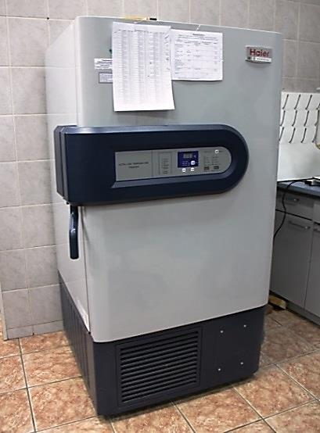
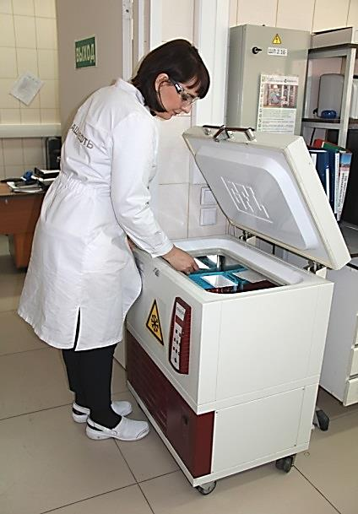
Комплексные лабораторные испытания систем защитных покрытий
Определение стойкости к воздействию климатических факторов:
низких и переменных температур, термостарению
Камера тепло-холод-влага, диапазон температур от минус 60°С до плюс 150°С
Охлаждаемый инкубатор, диапазон температур от минус 10°С до плюс 100°С
Морозильная камера, диапазон температур
от минус 40°С до минус 86°С
Морозильная камера, диапазон температур до минус 40°С

Slide 22
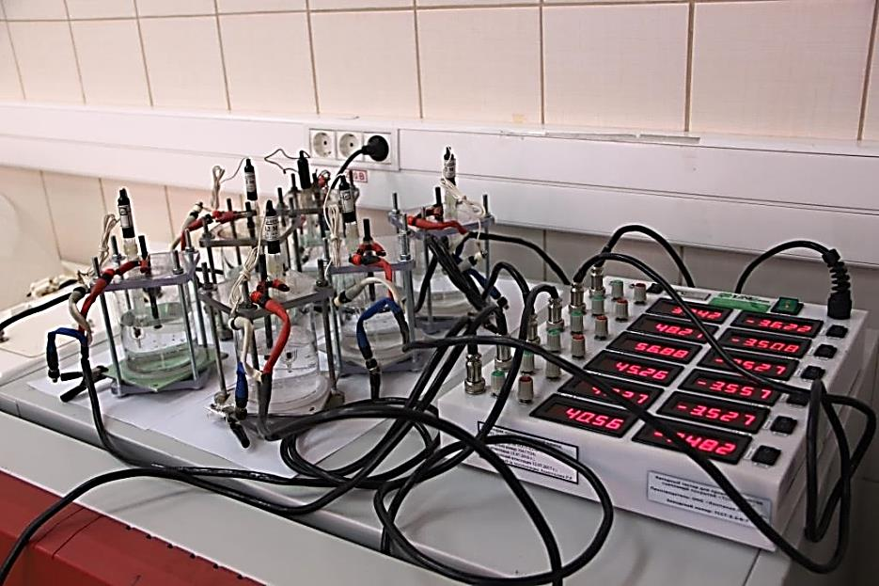
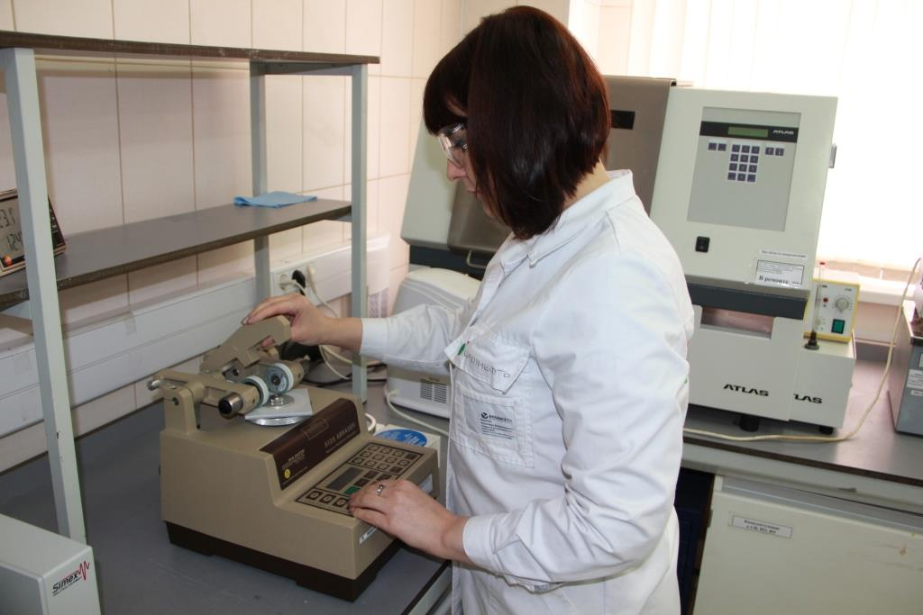
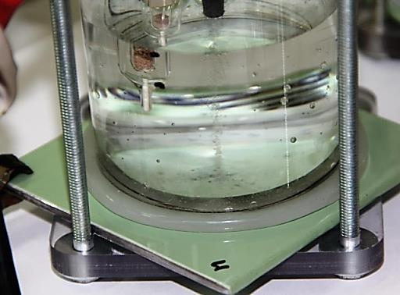
Комплексные лабораторные испытания систем защитных покрытий
Определение стойкости к катодной поляризации
Определение стойкости к истиранию на ротационном абразиметре Taber 5135

Slide 23
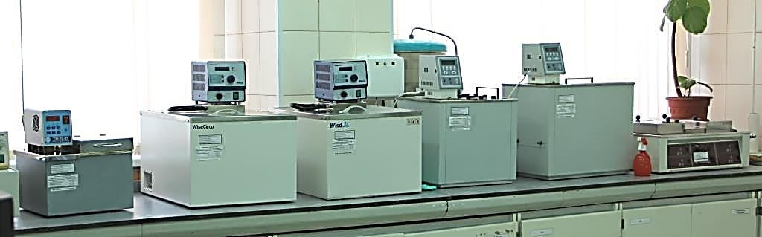
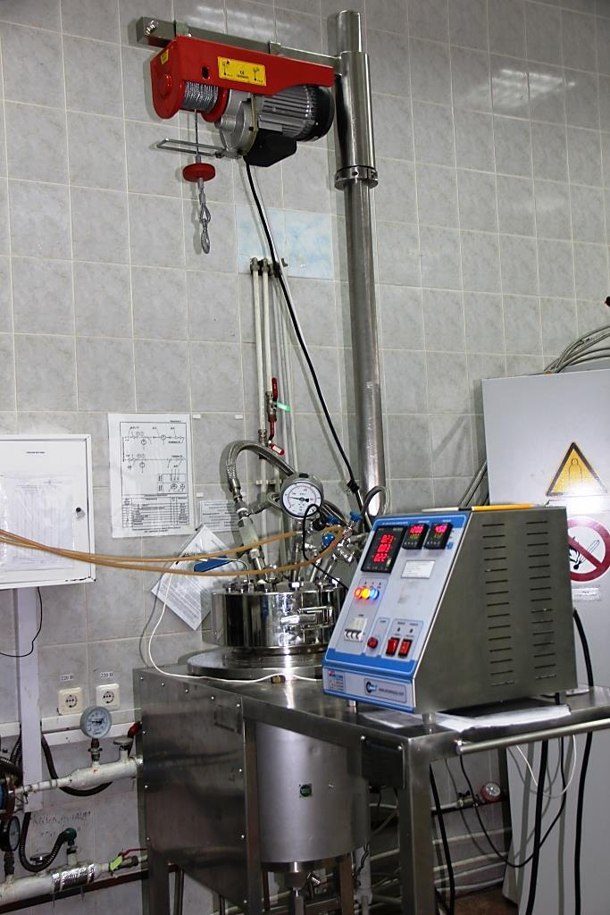
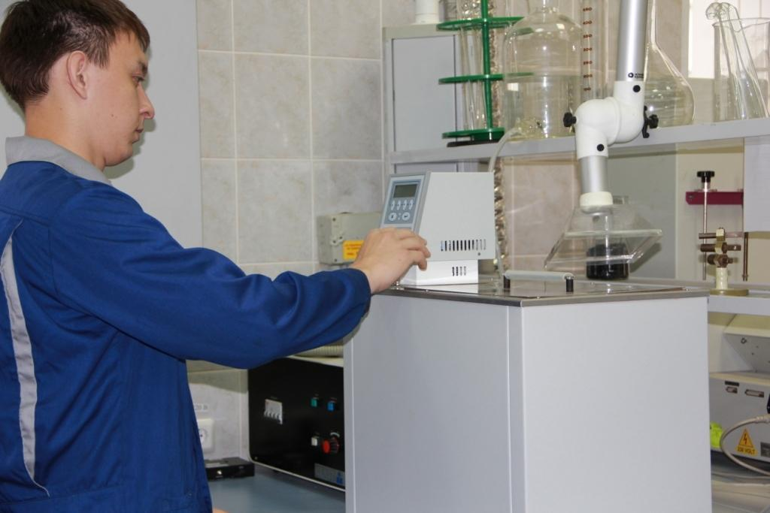
Комплексные лабораторные испытания систем защитных покрытий
Определение стойкости в различных средах при повышенных температурах
и давлении
Определение стойкости
в различных средах при повышенных температурах

Slide 24
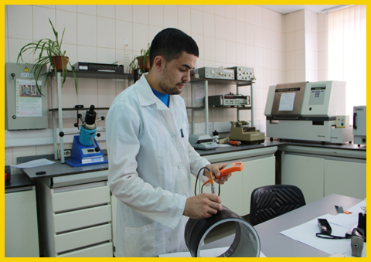
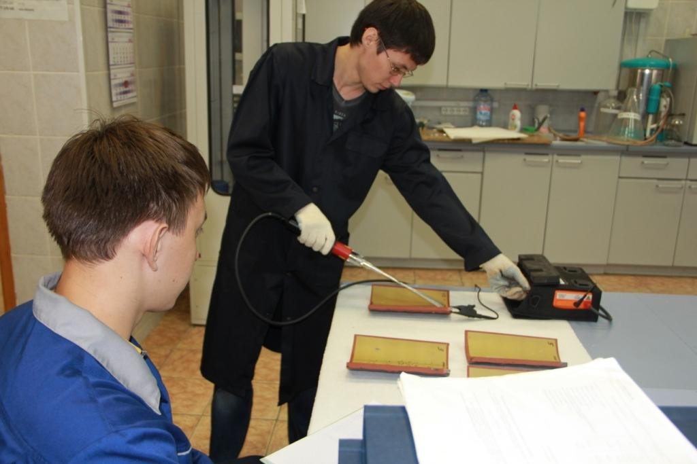
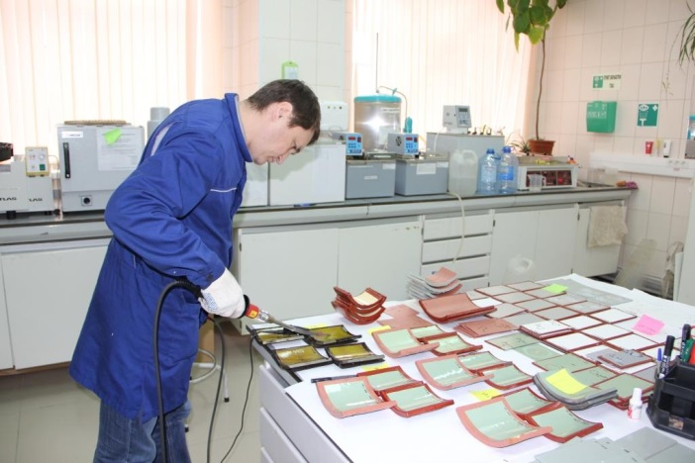

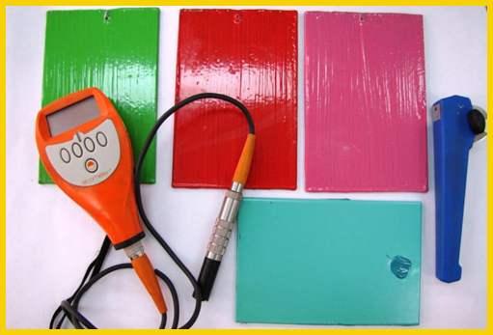
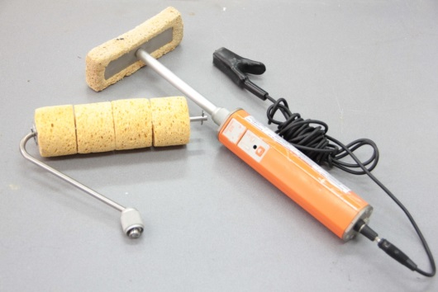
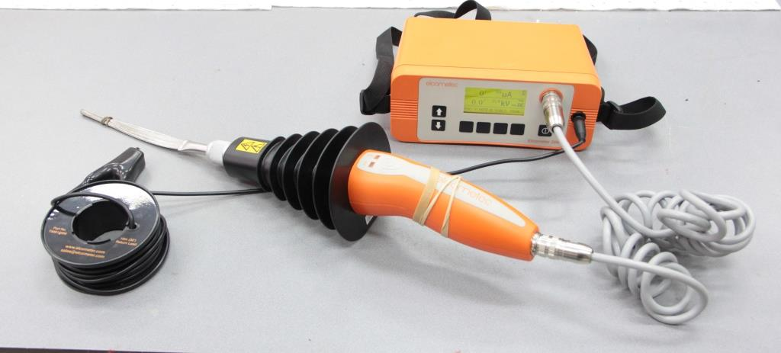
Комплексные лабораторные испытания систем защитных покрытий
Определение диэлектрической сплошности покрытий
Дефектоскоп электролитический
Дефектоскоп электроискровой

Slide 25
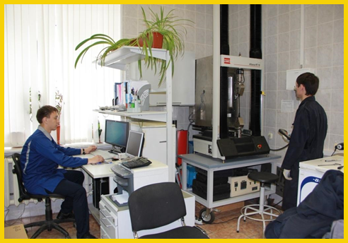
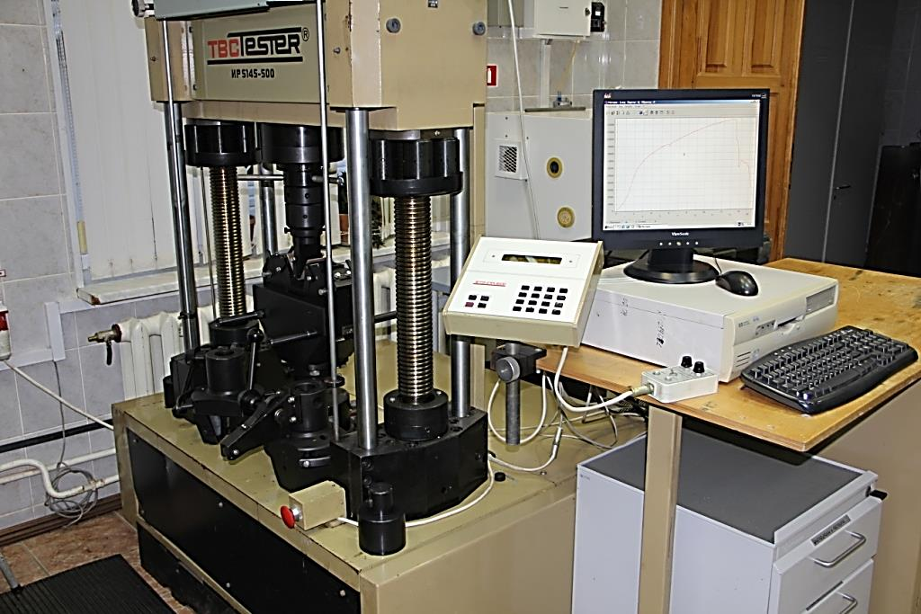
Комплексные лабораторные испытания систем защитных покрытий
Определение прочности при разрыве
Определение стойкости покрытия при трехточечном изгибе

Slide 26
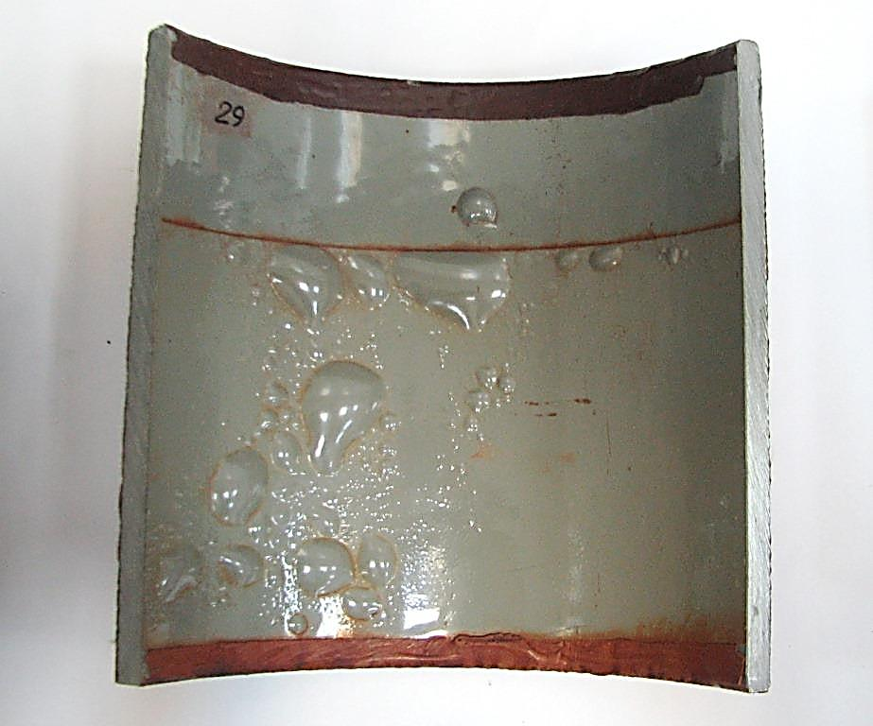

Комплексные лабораторные испытания систем защитных покрытий
Внешний вид образцов после выдержки в среде при повышенных температуре и давлении в автоклаве

Slide 27




Внешний вид наружного покрытия: - исходный, при температуре 20 ºС - после выдержки в дистиллированной воде в течение 1000 ч, при температуре: 20 ºС , 40 ºС , 60 ºС
Внешний вид металла под покрытием: - исходный, при температуре 20 ºС; - после выдержки в дистиллированной воде в течение 1000 ч, при температуре: 20 ºС, 40 ºС , 60 ºС.
Толщина, мм.
Диэлектрическая сплошность, кВ/мм.
Адгезия покрытия к стали исх., Н/см: - исходная, при температуре 20 ºС; - после выдержки в дистиллированной воде в течение 1000 ч, при температуре: 20 ºС, 40 ºС , 60 ºС.
Прочность при ударе, Дж/мм толщины покрытия - исходная, при температуре 20 ºС; - после выдержки в дистиллированной воде в течение 1000 ч, при температуре: 20 ºС, 40 ºС , 60 ºС.
Площадь отслаивания покрытия при поляризации, см²,при температуре 20 °С, 60 °С.

Slide 28


Комплексные лабораторные испытания систем защитных покрытий
Испытательные среды и параметры испытания
Воздействие агрессивных сред при (90±2) ºС: - дистиллированная вода 500 ч; - дистиллированная вода 1000 ч;
Воздействие хим. сред (20±2) ºС: - имитатор нефтепродуктов 1000 ч; - сырая нефть,1000 ч; - пластовая вода, 1000 ч; - растворитель солеотложений СОНСОЛ 3003 - растворитель РКДмф
Воздействие перепадов температур - 60°С/+60 °С (15 циклов);
Автоклавные испытания: - жидкая фаза (3/4 объема) - 5 % раствор NaCl, газовая фаза (1/4 объема) - CO₂ + N₂ давление - (3 ± 0,5) МПа , время выдержки - 1000 ч время сброса давления - не менее 10 мин; - время выдержки - 24 ч время сброса давления - не более 5 с.

Slide 29



Техническое сопровождение опытно-промысловых испытаний образцов трубной продукции и соединительных деталей с защитными покрытиями

Slide 30



Техническое сопровождение опытно-промысловых испытаний образцов трубной продукции и соединительных деталей с защитными покрытиями
)
Объект исследования: образцы – катушки трубы ∅ 114×6 мм с внутренним противокоррозионным покрытием по ТУ 1390-007-67740692-2010
Место испытаний: байпас нефтевыкидной линии скв. 1552 - АГЗУ-5 Волковского нефтяного месторождения НГДУ «Уфанефть».
Цель исследований: определение соответствия качества внутреннего покрытия нормативным требованиям, предъявляемым к защитным покрытиям нефтепромысловых трубопроводов.
Результат: Качество внутреннего покрытия образца-катушки после 10 месяцев опытно-промысловых испытаний не соответствует нормативным требованиям по параметрам адгезии и прочности при прямом ударе.

Slide 31



Техническое сопровождение опытно-промысловых испытаний образцов трубной продукции и соединительных деталей с защитными покрытиями
Образец-катушка с внутренним покрытием ∅ 114×6 мм, смонтирован в трубопровод 28.08.2014 г., демонтирован 17.06.2015 г.
Качество внутреннего покрытия образца-катушки трубы ∅ 114×6 мм, после 10 месяцев опытно-промысловых испытаний не соответствует нормативным требованиям по параметрам адгезии и прочности при прямом ударе.

Slide 32

Результаты входного контроля

Slide 33
Выводы
В результате организации и проведения входного контроля трубной продукции по полному циклу ожидаются следующие результаты:
снижение стоимости эксплуатационных затрат на действующих трубопроводах, за счет совершенствования отдельных стадий противокоррозионной защиты;
сокращение количества ремонтов трубопроводов;
снижение аварийности трубопроводов;
увеличение срока службы антикоррозионных покрытий трубопроводов;
увеличение срока безаварийной работы промысловых трубопроводов;
исключение аварийных ситуаций при эксплуатации трубопроводов;
повышение безопасности проведения технологических процессов с участием трубопроводов, экологической безопасности, а также сокращение потерь добываемой продукции, что в конечном итоге ведет к снижению себестоимости нефти.

Slide 34

Спасибо за внимание

Slide 35


Контактная информация
  г. Уфа, Ленина, 86/1,
  ООО «БашНИПИнефть»
  тел. 372-262-4340
  e-mail: bashnipineft@bashneft.ru
Корпоративный научно-проектный
комплекс ПАО «НК «Роснефть»

